Slide 1
Bus Monitor Introduction
----by SDE Eric.Long

Slide 2

目录索引
BM介绍
带宽统计功能
DEBUG 功能
限制及建议
改进优化

Slide 3
功能介绍
本文档以sharkl为例，因优化AP侧Bus Monitor code，提供了人机交互等指令，讲述新code下Bus Monitor的功能及用法。
Bus Monitor作为一种监控设备，用于监控各模块之间的总线操作（包括数据和地址的访问）。添加这个设备的主要目的是为了方便调试，提高疑难问题定位的效率，以及实现DFS功能。
Bus Monitor 分为两大功能：
Performance -- 带宽统计；
DEBUG -- 用于监控参数的非法修改。

Slide 4
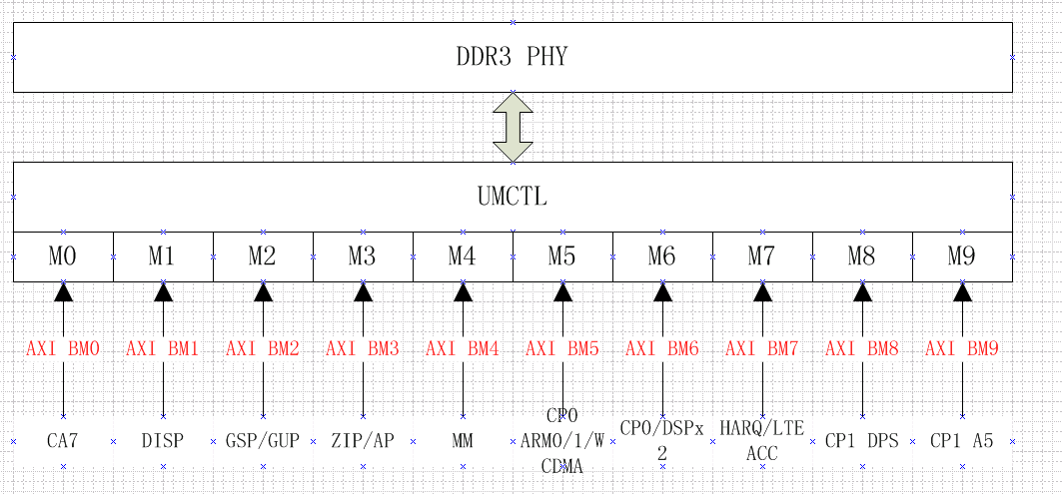
功能介绍
下图为AXI Bus Monitor 在DDR controller下所监控通道示意图。

Slide 5
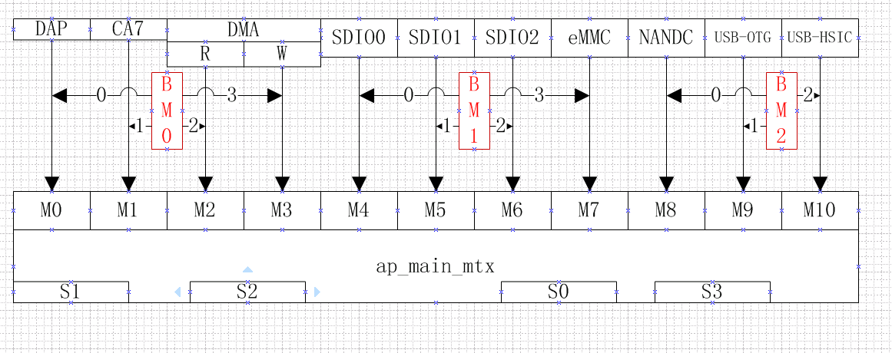
功能介绍
下图为AP 侧AHB Bus Monitor在main matrix下所监控通道示意图。

Slide 6
带宽统计
带宽统计是通过针对DDR 的10个Bus Monitor 通道，统计其各个master对DDR的访问量，获取带宽数据。
带宽统计功能主要的两大作用：
DDR 变频；
输出DDR访问量详细信息，用于DDR参数分析。
带宽统计中涉及到的几个关键参数：
Read/Write cnt →一段时间内master对DDR的访问次数（read/write）
Read/Write BW→一段时间内master对DDR的访问量（read/write）
Read/Write latency→一段时间内master访问的latency。

Slide 7
带宽统计
1. DDR 变频
上层接口通过读取一段时间内DDR的访问量来判断是否需要对DDR做变频。
CONFIG_BM_MONITOR
系统通过CONFIG_BM_MONITOR控制是否调用BM 的统计接口，实现DDR动态变频。
注：通过这种方式实现的DFS往往都有滞后性。

Slide 8
带宽统计
2. DDR 带宽数据导出
带宽数据导出功能主要用于DDR的数据分析，是DDR 优先级配置的重要依据。
Bus Monitor统计带宽原理：
用户通设置一个统计带宽时间S，Bus Monitor将这个参数设置至其WIN_LEN reg中，每个S 时间单位Bus Monitor会触发中断，此时暂停Bus Monitor计数，读取当前的统计值，可获取当前S时间内的DDR访问量。如此，循环设置通过中断来获取每个S时间单位的访问量。
带宽数据导出，每隔4s将先前收集到的BM信息导出至log文件中。
t_start | t_stop | CA7 rt | CA7 rb | CA7 rl | CA7 wt | CA7 wb | CA7 wl
83620 | 83630 | 8684 | 555776 | 53 | 3865 | 225536 | 9
83630 | 83640 | 1071 | 68544 | 56 | 645 | 31568 | 8
83640 | 83650 | 226 | 14464 | 58 | 515 | 23984 | 8
83650 | 83660 | 92 | 5888 | 57 | 496 | 22320 | 8
83660 | 83670 | 375 | 24000 | 54 | 563 | 26208 | 8
83670 | 83680 | 79 | 5056 | 60 | 494 | 22640 | 8

Slide 9
带宽统计
2. DDR 带宽数据导出
新code改进：
将带宽监控和debug功能整合，合并至一个驱动文件；
添加动态配置功能，用户可以动态配置打开BM 带宽数据收集功能，无需重新编译烧入。
动态配置打开带宽收集功能命令如下：
adb root
adb shell
echo 1 > /sys/devices/sprd_bm.27/bandwidth
关闭功能：
echo 0 > /sys/devices/sprd_bm.27/bandwidth
数据输出至/mnt/obb/bm_per_log文件中。
添加动态配置DDR 带宽功能
adb root
adb shell
echo 0 > /sys/devices/sprd_bm.27/dfs
重新开启：
echo 1 > /sys/devices/sprd_bm.27/dfs
代码结构修改，使其更符合linux规范

Slide 10
带宽统计
3 新旧版本比较
 | 旧版本 | 新版本
DDR动态变频接口 | 没有release上层接口 | 使用ioctrl接口，更符合linux规范
动态配置BM信息输出 | 需要开宏DDR_MONITOR_LOG，重新编译，download | 通过echo命令，动态开关BM信息收集功能。
动态控制DDR变频功能 | 功能不可配 | 可动态使能DDR变频功能。

Slide 11
DEBUG
Bus Monitor Debug 主要利用的 bus monitor 可以对总线行为进行监控的特点，如发现某个地址被异常修改，可用 bus monitor 将该地址空间监控起来，一旦发生写访问，立即触发中断，在中断中抓取现场数据。
在实际应用中，如果存在多个 master 都可能修改该寄存器值的可能，即使不能抓取那个线程修改了该寄存器的值，用排除法，至少也能用 bus monitor 排除那些 master 没有修改该寄存器。
对于每一个Bus Monitor而言，当其选定一个总线进行监测时，它具有以下功能：
监视总线上的地址
监视总线上的数据
条件触发ARM中断

Slide 12
DEBUG
1. BM debug使用场景
Bus Monitor debug功能往往用在一些疑难杂症上，主要有以下场景时可以使用：
代码段被覆盖；
确定被异常覆盖的地址范围，确定master时；
确定被异常覆盖的地址范围，不确定master时；
寄存器被修改
Bus Monitor监控必须要确定地址范围。和以往的BM 功能不同，优化后BM支持连续监控，同一地址若产生多次覆盖，开启连续监控功能后一样能获得监控信息。
注： 连续监控需要保证覆盖不能太频繁，否则会因为中断过多而影响系统运行！

Slide 13
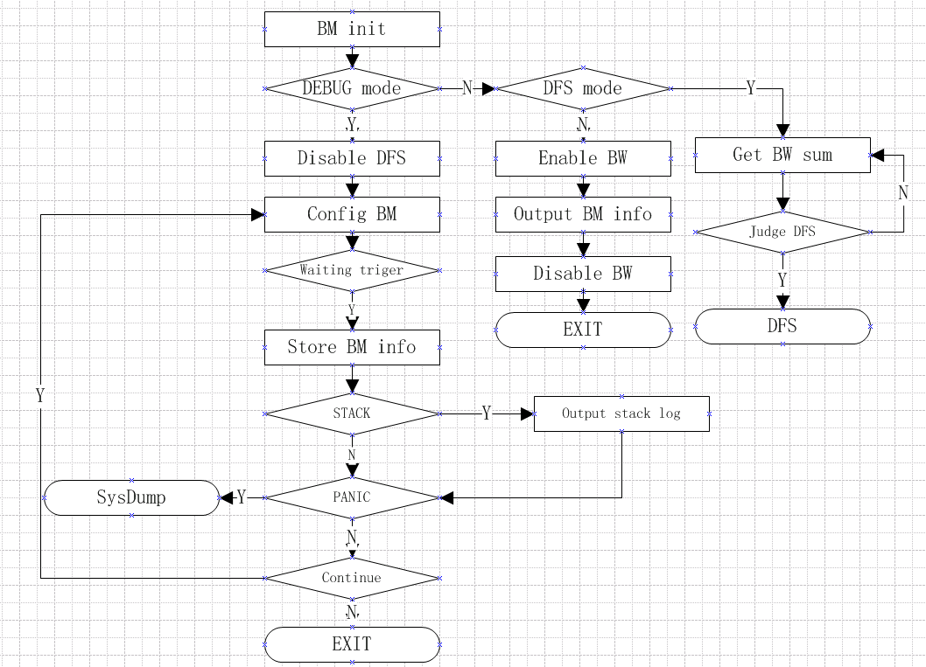
DEBUG
2. BM 工作流程

Slide 14
DEBUG
3. BM debug关键参数
BM配置：
设置监控地址范围，地址mask，数据监控范围，数据mask。
对应的结构体代码如下：
struct sci_bm_reg {
u32 intc;//BM 中断控制
u32 cfg;//BM config 配置，包括读写操作控制
u32 addr_min;//监控最小地址
u32 addr_max;//监控最大地址
u32 addr_msk;//地址 mask
u32 data_min_l;//监控最小数据
u32 data_min_h;
u32 data_max_l;//监控最大数据
u32 data_max_h;
u32 data_msk_l;//监控数据mask
u32 data_msk_h;
u32 cnt_win_len;

Slide 15
DEBUG
4. BM debug在两总线中的区别
AXI BM和AHB BM初始化的区别：
AXI BM用于监控DDR的参数覆盖，对于地址范围和数据范围单一满足则会触发。
AHB BM用于监控IO口，主要是寄存器的改写，需要地址和数据范围同时满足才触发中断。
所以针对上述两点，AXI BM要监控某段地址的改写时，需要保证数据范围设定为非法，即data_min > data_max；而AHB BM需要两者都为合法。

Slide 16
DEBUG
5. BM debug新功能使用
a. 查询当前BM状态，确定BM是处于debug还是带宽监控
cat /sys/devices/sprd_bm.27/state
返回dbg为debug状态，bandwidth为带宽监控
b. 查询BM可以监控那些通道
cat /sys/devices/sprd_bm.27/chn
通过返回值可以看到BM可监控的master。
c. 查询AXI BM当前各debug通道的监控状态
cat /sys/devices/sprd_bm.27/axi_dbg
可看到各通道的监控地址范围。
d. 设置某一通道的监控地址范围
比如监控8channel 地址段0x80000000-0x90000000的写操作。8通道代表哪个master可以通过 3 中cat axi_dbg来确定。
echo 8 0x80000000 0x90000000 w > /sys/devices/sprd_bm.27/axi_dbg
e. 设置所有通道的监控地址范围
echo all 0x80000000 0x90000000 w > /sys/devices/sprd_bm.27/axi_dbg

Slide 17
DEBUG
6. BM debug新功能使用
f. 设置连续监控
echo 20 > /sys/devices/sprd_bm.27/continue
此出20为连续监控的次数，目前支持连续监控的最大次数为20.
g. 关闭BM带宽统计功能
echo 0 > /sys/devices/sprd_bm.27/dfs
0为关闭，1为打开。
h. 打开kernel panic功能
echo 1 > /sys/devices/sprd_bm.27/panic
0为关闭，1为打开。
i. 获取监控log信息
cat > /sys/devices/sprd_bm.27/occur
cat > /sys/devices/sprd_bm.27/continue
j. 打开stack log输出功能
echo 1 > /sys/devices/sprd_bm.27/stack
0为关闭，1为打开。
k. 默认值设置
有需求需要开机便配置好监控地址，直接监控。需要配置map，打开宏 BM_DEFAULT_VALUE_SET重新编译。

Slide 18
DEBUG
7. BM debug命令示例
cat axi_dbg 0 0x0 0x0 CA7 1 0x0 0x0 DISP 2 0x0 0x0 GSP/GPU 3 0x0 0x0 ZIP/AP 4 0x0 0x0 MM 5 0x0 0x0 CP0 ARM0/1/WCDMA 6 0x0 0x0 CP0 DSPx2 7 0x0 0x0 HARQ/LTE ACC 8 0x0 0x0 CP1 DPS 9 0x0 0x0 CP1 A5 echo all 0x80000000 0x81000000 w > axi_dbg 0 0x80000000 0x81000000 CA7 1 0x80000000 0x81000000 DISP 2 0x80000000 0x81000000 GSP/GPU 3 0x80000000 0x81000000 ZIP/AP 4 0x80000000 0x81000000 MM

Slide 19
DEBUG
8. 使用示例
以测试人员角度，列举两个示例说明BM cmd的使用：
需要监控某地址段（假设为0x87520000-0x87530000），确定此段地址为cp1不访问，其他通道可能访问到，配置命令如下：
adb root
adb shell
echo 5 0x87520000 0x87530000 w > /sys/devices/sprd_bm.27/axi_dbg
echo 6 0x87520000 0x87530000 w > /sys/devices/sprd_bm.27/axi_dbg
需要监控某地址段（假设为0x89a00000-0x8a200000），确定此段地址为代码段，所有通道不可写，并且写覆盖后kernel panic，配置命令如下：
adb root
adb shell
echo all 0x87520000 0x87530000 w > /sys/devices/sprd_bm.27/axi_dbg
echo 1 > /sys/devices/sprd_bm.27/panic

Slide 20
DEBUG
9. 特殊需求
BM需要开机即生效：
测试需不断reboot手机才能复现异常，不适合每次开机后运行脚本，为此，驱动提供一map表如下，填充对应channel的监控地址范围，
{0x82500000, 0x83600000, 0x0fffffff, 0x00000000, W_MODE, NULL}, //ca7
{0x87000000, 0x88000000, 0x0fffffff, 0x00000000, W_MODE, NULL}, //DISP
{0x89000000, 0x8A000000, 0x0fffffff, 0x00000000, W_MODE, NULL}, //GSP/GPU
… …
开启BM_DEFAULT_VALUE_SET重编译download boot.image即可。
BM在产生内存覆盖之后才生效：
这种场景很可能是uboot时就发生了内存覆盖。此时不论AP/CP的BM都无法监控到，需要在uboot code的打patch，uboot中BM监控到覆盖后hold住，以避免AP侧BM生效时将其有效信息清空。

Slide 21
DEBUG
10. BM debug新旧功能比较
 | 旧版本 | 新版本
Code支持 | 平台中没有code，需要add编译重新烧入 | Code已编入版本，可直接使用。
动态配置BM debug信息 | 只支持手动烧入时填的监控值 | 支持动态配置，动态监控所需要监控的地址范围。
Panic支持 | 不支持 | 支持动态配置。
Linux规范 | 不符合 | 符合
两种功能切换 | 不支持 | 支持
Debug log输出 | 不支持 | 支持
Stack信息输出 | 不支持 | 支持

Slide 22
CASE 举例
AP侧代码段被CP覆盖；
0x89a00000-0x8a200000
DDR retention后发现0x30020000寄存器被改写；
sharkl runnv参数被改写；
CP侧代码段被覆盖；
DMA多次覆盖某段内存区域；
某段寄存器掉电后被异常访问；
WARM1开机时对data区域覆盖。

Slide 23
限制及建议
1. 由于Bus Monitor本身的限制，每个通道只能监控一段连续的地址空，而对于很多场景，要求对离散地址空间的监控，导致部分场景抓起现场须重复多次测试。建议后面项目BM能支持离散地址的多段支持。
2. 现Bus Monitor将带宽统计和debug功能做在一起，导致debug时需要关闭带宽统计功能，影响到DDR的动态变频，影响现场的复现。建议后面版本将两功能分开使用。

Slide 24
改进及优化
Bus Monitor新的动态配置功能为新添加项，其中有些考虑并不周全，需要后续再优化升级。目前考虑到的但还未优化项入下：
1. 考虑到覆盖比较早，在BM生效前就发生，导致kernel侧监控不到。计划在uboot模块添加监控，待监控到hold系统。
2. 考虑部分场景为不断重启后发生的异常，计划通过界面菜单如工厂模式将设置保存，每次重启后不再重新设置。
3. 新driver实现ioctrl接口，方便上层应用调用，为后续performance图形化界面开发和debug apk的开发提供了现成调用接口。
4. 利用BM实现DFS功能特点，进一步提高系统效率和降低功耗。如BM监测到某一特定通道访问量变化，就相应做DDR/CPU的变频。现BM变频是统计总带宽，而且只对DDR做变频。

